Slide 1

Опыт работы администрации г. Перми по организации мероприятий при осуществлении деятельности по обращению с животными без владельцев
Андреев Дмитрий Николаевич
Начальник управления по экологии и природопользованию администрации г. Перми

Slide 2
Деятельность по обращению с животными без владельцев
Отлов животных без владельцев, в том числе их транспортировка и немедленная передача в приюты
Содержание животных без владельцев в приютах для животных (включая учет, осмотр, стерилизацию, вакцинацию, маркирование, карантинирование)
Поиск новых владельцев животным без владельцев
Возврат животных без владельцев на прежние места их обитания
Размещение в приютах для животных и содержание в них до наступления их естественной смерти

Slide 3
Обеспеченность приютами для собак
Приют, месторасположение | Форма собственности | Емкость приюта | Фактически содержится
город Пермь, ул. Соликамская, 271 | муниципальная | 450 | 450
город Пермь, В. Муллинская, 106а | муниципальная | 350 | 350
город Пермь, ул. Пензенская, 72 | безвозмездное пользование | 400 | 400
город Пермь, ул. Бродовский тракт, 7 приют «Верность» | частная | 300-400 собак | 300-400 собак
Пермский район, Гляденовский тракт, приют «Доброе Сердце» | частная | 400 собак | 400 собак
Пермский район, приют «Островок надежды» | частная | 600 собак | 600 собак (большая площадь приюта, есть возможность расширения)
ИТОГО |  | 2600 собак | 2600 собак

Slide 4
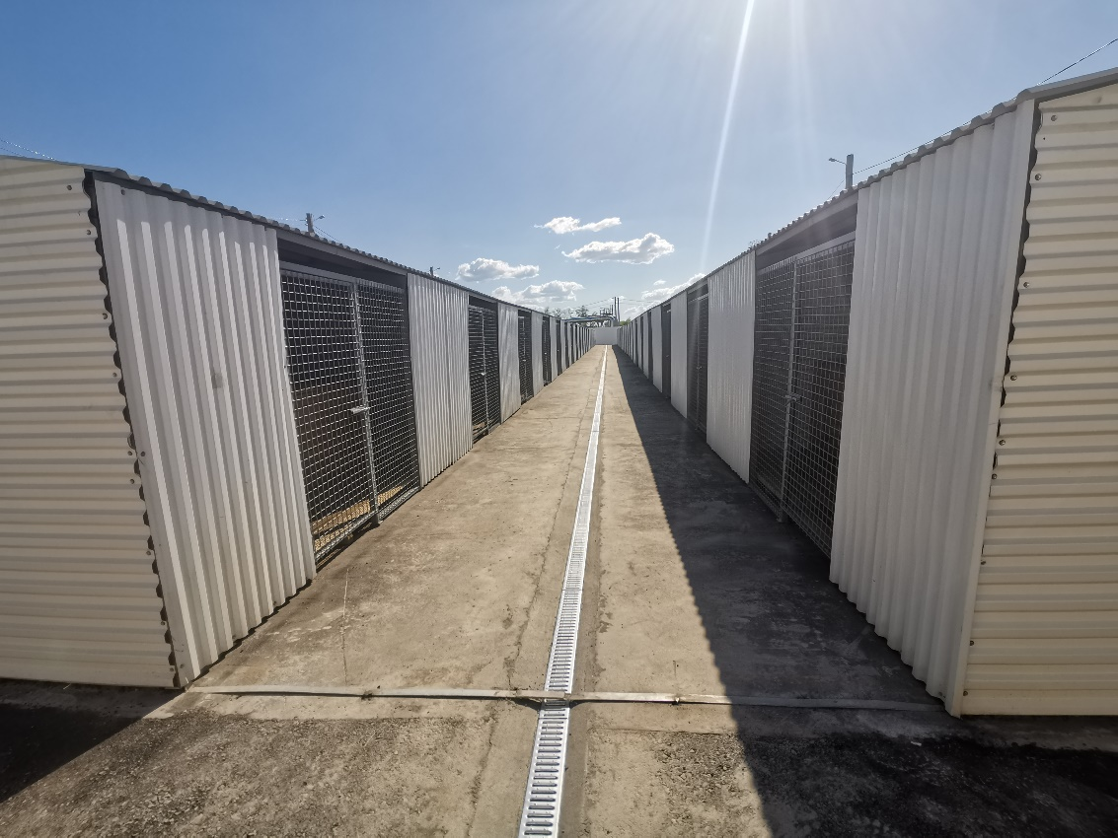
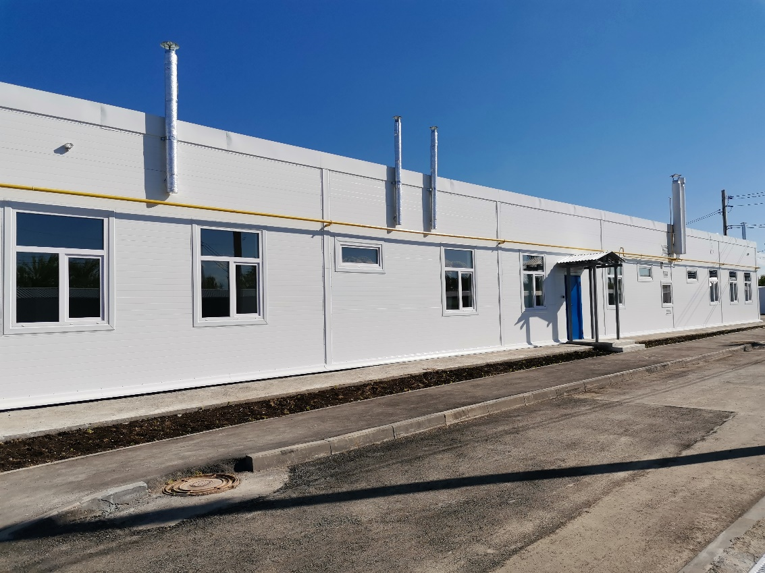
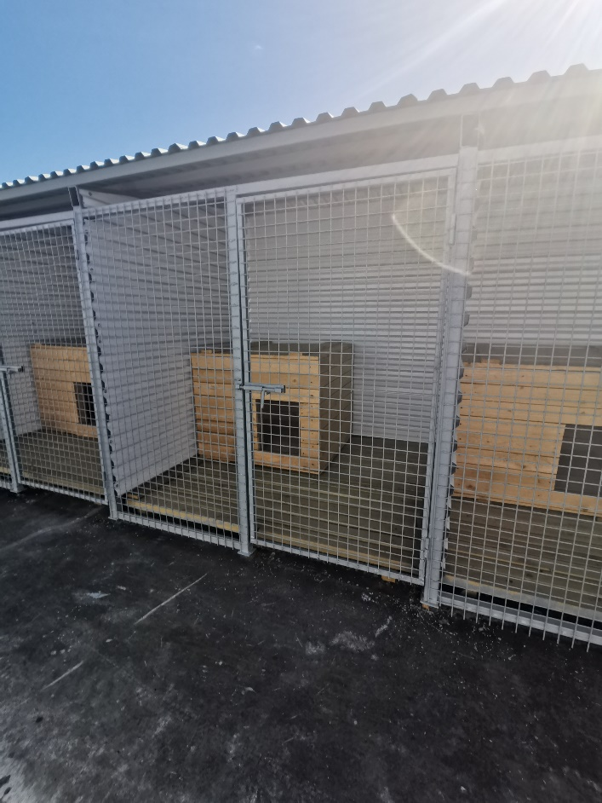
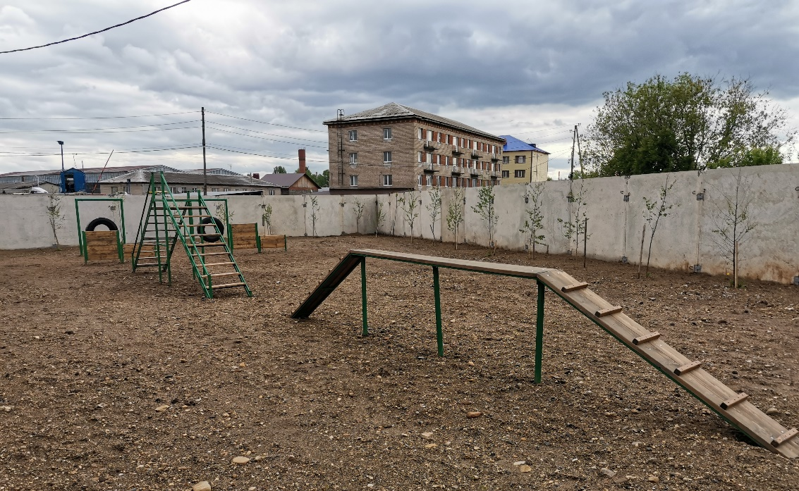
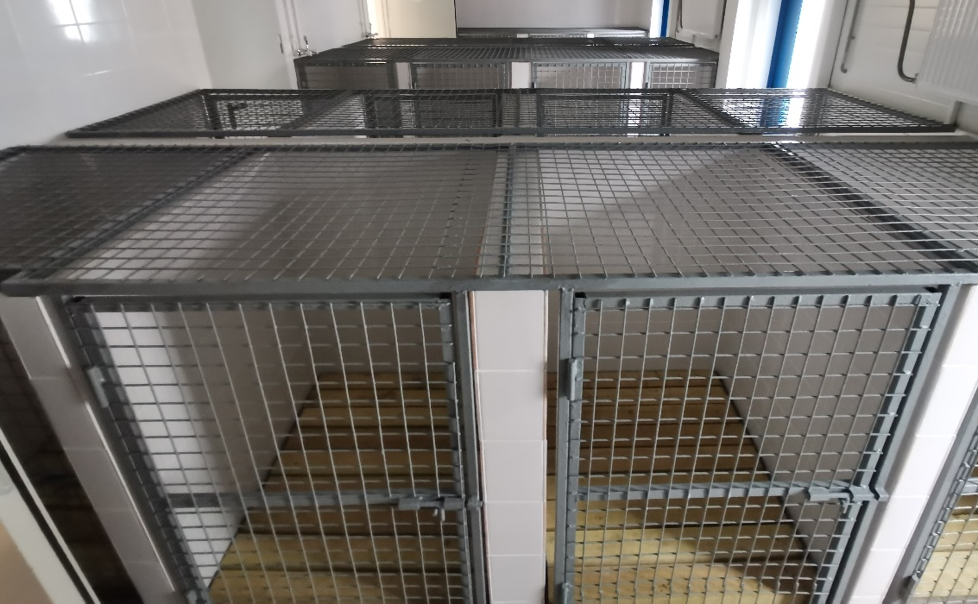
Новый муниципальный приют

Slide 5
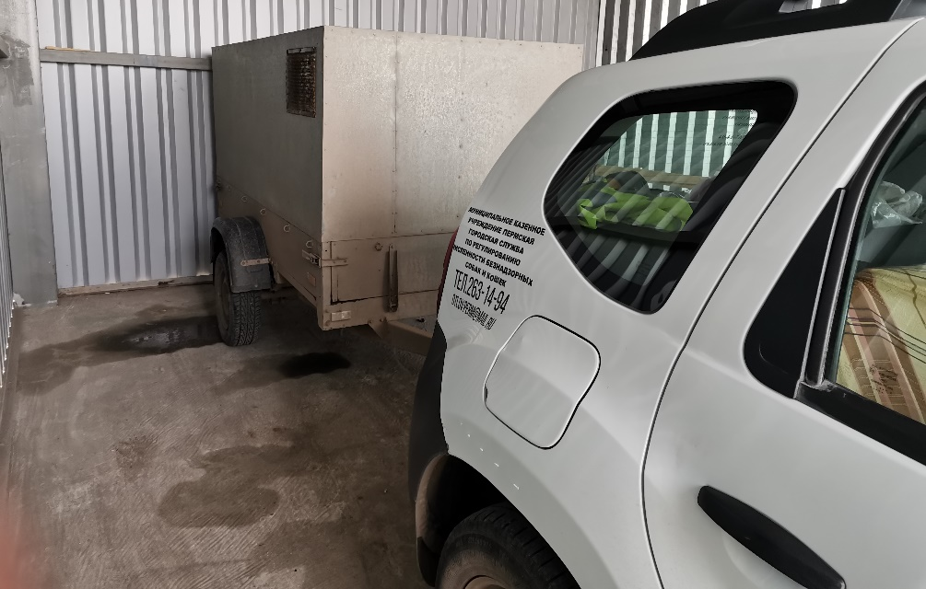
Кадровое
обеспечение
Управление по экологии и природопользованию администрации города Перми
Отдел по обращению с животными без владельцев (3 ст.)
МКУ «Служба по обращению с животными без владельцев»
Должность | Количество ставок
Директор | 1
Заместитель директора | 2
Ветеринарный врач | 6
Ведущий ветеринарный фельдшер | 2
Рабочий по уходу за животными | 15
Водитель-ловец | 5
Ловец безнадзорных животных | 7
Ведущий экономист | 2
Заведующий хозяйством | 1
Диспетчер | 1
Старший делопроизводитель | 1
Заведующий складом | 1
Электрик | 0,5
Сторож (вахтер) | 8
Водитель автомобиля | 1
Старший уборщик служебных помещений | 2
4 бригады ловцов
2 легковых автомобиля оборудованы прицепом
2 автомобиля – грузопассажирские

Slide 6
Финансирование
Деятельность по обращению с собаками без владельцев финансируется из бюджета Пермского края и города Перми.
Субвенции из бюджета Пермского края выделяются на осуществление деятельности по обращению с животными без владельцев: отлов, транспортировка, учет, карантинирование, содержание, стерилизация (кастрация), лечение, утилизация биологических отходов.
Из бюджета города Перми финансируется строительство, обслуживание имущественных комплексов для отлова и содержания животных без владельцев, оплата труда сотрудников учреждения, доп. объем отлова, содержания, стерилизации, лечения собак без владельцев, мониторинг численности, популяризация ответственного обращения с животными, обустройство площадок для выгула собак.
ЛБО год | Средства бюджета города Перми | Средства бюджета Пермского края | Примечание
2017 | 18 355,5 | 13 061,9
2018 | 18 702,9 | 9 935,9
2019 | 14 789,9 | 11 779,7
2020 | 30 266,6 | 20 164,0 | Открытие нового объекта на ул. В. Муллинская, 106А
2021 | 25 777,1 | 23 243,1
ВСЕГО за период 2017-2020гг: | 107 892,0 | 78 184,6
2018-2020 гг. инвестиционный проект «Строительство приюта для содержания безнадзорных животных по ул. Верхне-Муллинской, 106а г. Перми». Бюджет города Перми: 63 678,83 тыс. руб.

Slide 7
Расходы

Slide 8
Текущее состояние проблемы
Источники пополнения безнадзорными собаками на территории города Перми:
Временно потерявшиеся, сбежавшие домашние собаки, брошенные собаки.
Нерегулируемое естественное размножение безнадзорных собак.
Миграция безнадзорных животных с территории других муниципальных образований Пермского края.
Факторы, влияющие на появление и наличие собак без владельцев на территории города Перми:
Отсутствие системы учета домашних собак.
Круглогодичный избыток доступного корма и укрытий.
Мониторинг численности собак без владельцев на территории города Перми на июнь 2019 года
Без владельцев
3655
Стерилизо-ванные
1419
4300 особей
Домашние, находящиеся на улицах
645
Нестерили-зованные
2881
Агрессивные
9% (387)
НЕСТЕРИЛИЗОВАННЫЕ 45% кобели (1296 особей) и 55% суки (1585 особей) потомство: 1585*2=3170.
Численность популяции 2020 год= 1296+1585+3170=6051 особь

Slide 9
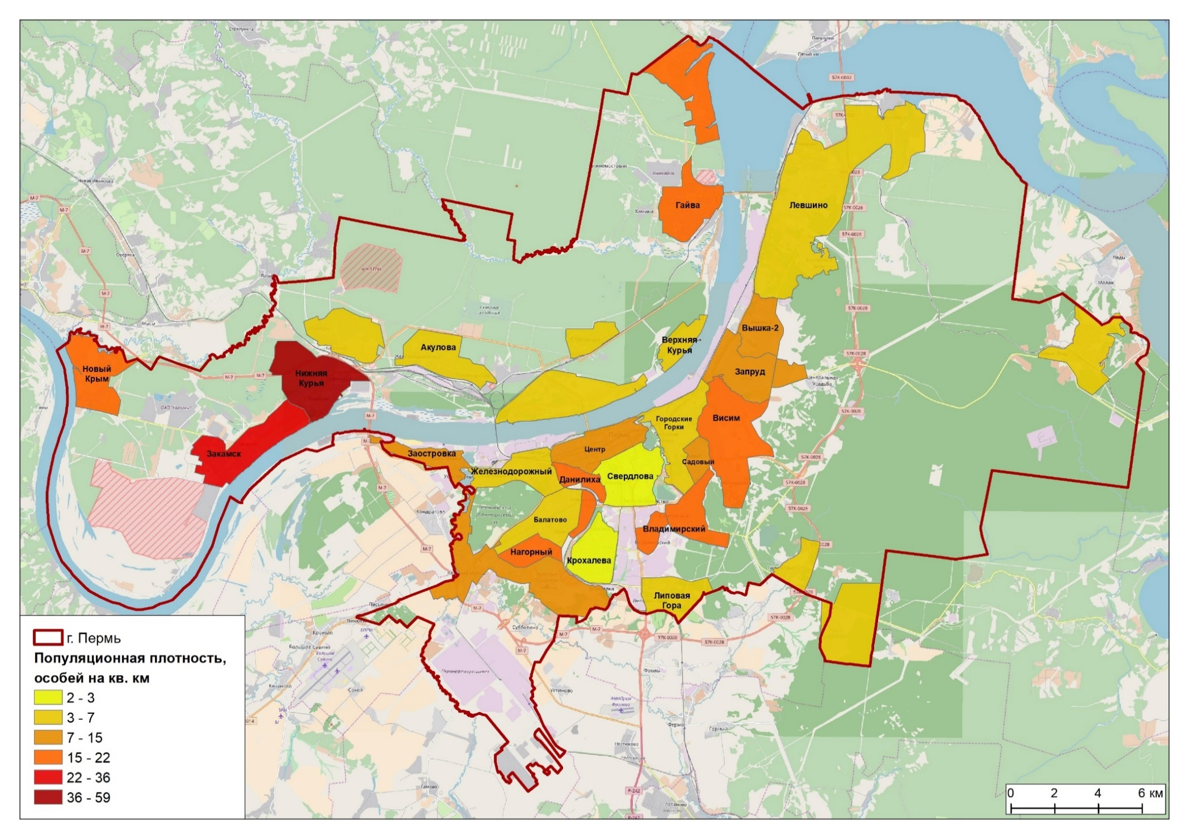
Популяционная плотность особей

Slide 10
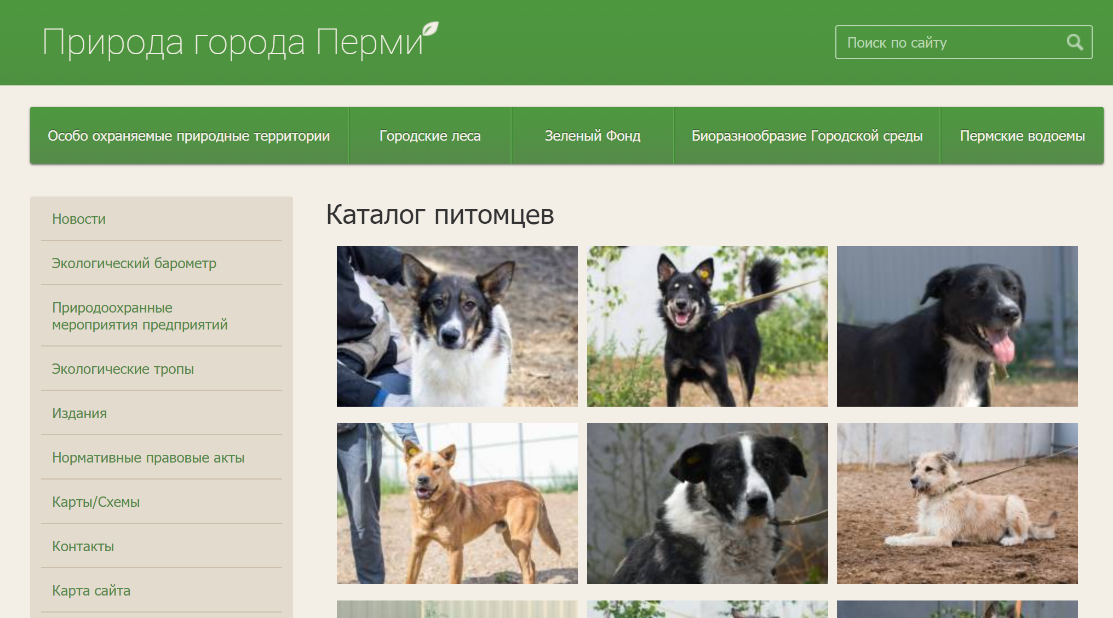
Информационное обеспечение

Slide 11
Программа по поиску новых владельцев
Продвижение муниципального приюта через сайт управления и в социальных сетях учреждения
Создание и трансляция телевизионных сюжетов на городских телеканалах
Проведение рекламно-популяризационной кампании в формате размещения таргетированной рекламы инфографических материалов
Мероприятия
Размещение наружной рекламы на билбордах
Трансляция рекламных flash-роликов на информационных видеопанелях общественного транспорта и на радиостанциях
Проведение в режиме онлайн-трансляции Дня открытых дверей
Участие в выставках
Взаимодействие с общественными организациями
Консультативный совет при замглавы администрации г. Перми
Рабочая группа при замглавы администрации г. Перми
Рабочие встречи на площадке управления по экологии и природопользованию
Советы
Совет трудового коллектива и общественных помощников при МКУ

Slide 12
Статистика покусов граждан на территории города Перми
Покусы собаками | 2015 г. | 2016 г. | 2017 г. | 2018 г. | 2019 г. | 2020 г.
домашними | 1130 | 1223 | 1236 | 1209 | 1194 | 1004*
неизвестными | 1287 | 1295 | 1305 | 1176 | 1260 | 699*
всего покусов | 2417 | 2518 | 2541 | 2385 | 2454 | 1703*
* - данные на 01 ноября 2020 г.
За прошедшие 10 месяцев 2020 г. было зафиксировано 699 случаев покусов безнадзорными животными, это на 37% меньше показателя за аналогичный период в 2019 году (1101 случаев). При этом число покусов домашними собаками осталось на прежнем высоком уровне.

Slide 13

Факторы, сдерживающие снижение численности собак
Сознательный отказ владельца от прав на животное
Миграция животных из соседних муниципальных образований
Выпуск собак в места обитания новыми владельцами (опекунами)
Выпуск собак, отловленных в других муниципальных образованиях
Потеря домашнего животного по невнимательности и безответственности его хозяев
Нерегулируемый рынок разведения собак
Необходимые дополнительные мероприятия:
Подготовка предложений по внесению изменений в федеральное законодательство в части дополнительных мер и требований в отношении владельцев собак, разведения животных, механизмов повышения ответственности и контроля за выполнением требований.
Повышение контроля со стороны ГВИ ПК за исполнением органами местного самоуправления ПК мероприятий по отлову собак (проверка исполнения муниципальных контрактов, использования субвенций).
Строительство межрайонных приютов для собак без владельцев.
В рамках конкурсов социально значимых проектов обеспечить и реализовать меры поддержки некоммерческим организациям на развитие частных приютов.

Slide 14
Развитие федерального законодательства
Проблема
Механизмы решения проблемы
Предложения
Безответственное обращение с домашними животными
Введение обязательной регистрации и вакцинации домашних животных
Принятие соответствующего федерального закона
Повышение ответственности владельцев животных
Введение дифференцированного налога на содержание животных
Принятие соответствующего федерального закона
Отсутствие финансовой возможности у отдельных категорий граждан оплатить стерилизацию
Льготная стерилизация (кастрация)
Принятие соответствующего федерального закона или НПА на уровне субъекта и ОМС
Негативное влияние домашних животных на людей
Определение требований к содержанию и возможного количества домашних животных
Внесение изменений в ФЗ
от 27.12.2018 № 498-ФЗ
Препятствование отлову животных без владельцев
Запрет на осуществление действий, препятствующих отлову
Внесение изменений в ФЗ
от 27.12.2018 № 498-ФЗ и КоАП
Создание условий для бесконтрольного размножения
Запрета на подкармливание животных без владельцев
Внесение изменений в ФЗ
от 27.12.2018 № 498-ФЗ и КоАП
Отсутствие мест для содержания животных без владельцев
Создание сети приютов для содержания животных
Утверждение целевой государственной программы по созданию сети приютов
Негативное влияние животных, которые выпускаются на прежние места обитания
Внесение дополнительных ограничений на выпуск животных без владельцев
Внесение изменений в ФЗ
от 27.12.2018 № 498-ФЗ
Пожизненное содержание животных в приютах
Расширение показаний к умерщвлению
Внесение изменений в ФЗ
от 27.12.2018 № 498-ФЗ

